Slide 1
第六章 算法设计实践
6.1 循环赛日程表
6.2 背包问题

Slide 2
6.1 循环赛日程表
设有n=2^{k}个运动员要进行网球循环赛。现要设计一个满足以下要求的比赛日程表。
1 每个选手必须与其他n-1个选手各赛一次
2 每个选手每天只能参赛一次；
3 循环赛在n-1天内结束
请按此要求将比赛日程表设计成有n行和n-1列的表。

Slide 3
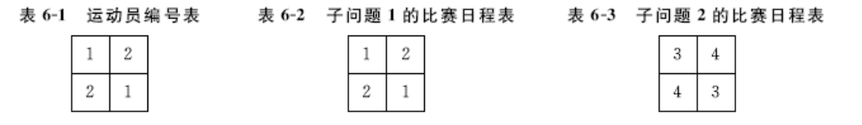
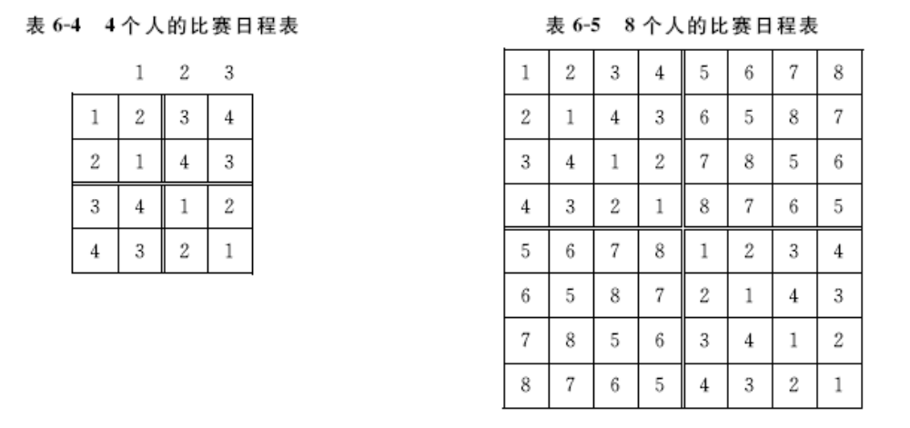
问题分析

Slide 4
算法1 二分递归算法

Slide 5
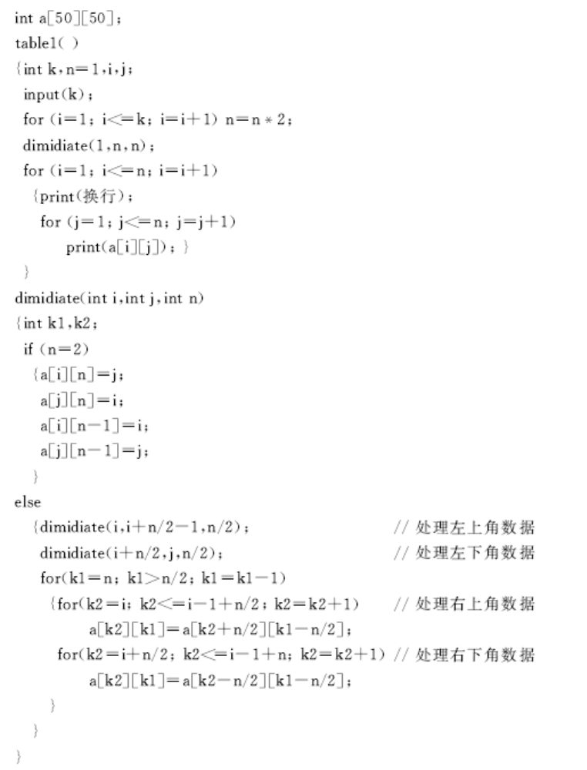
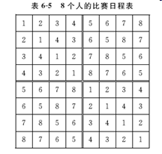

Slide 6
算法2 二分非递归算法

Slide 7
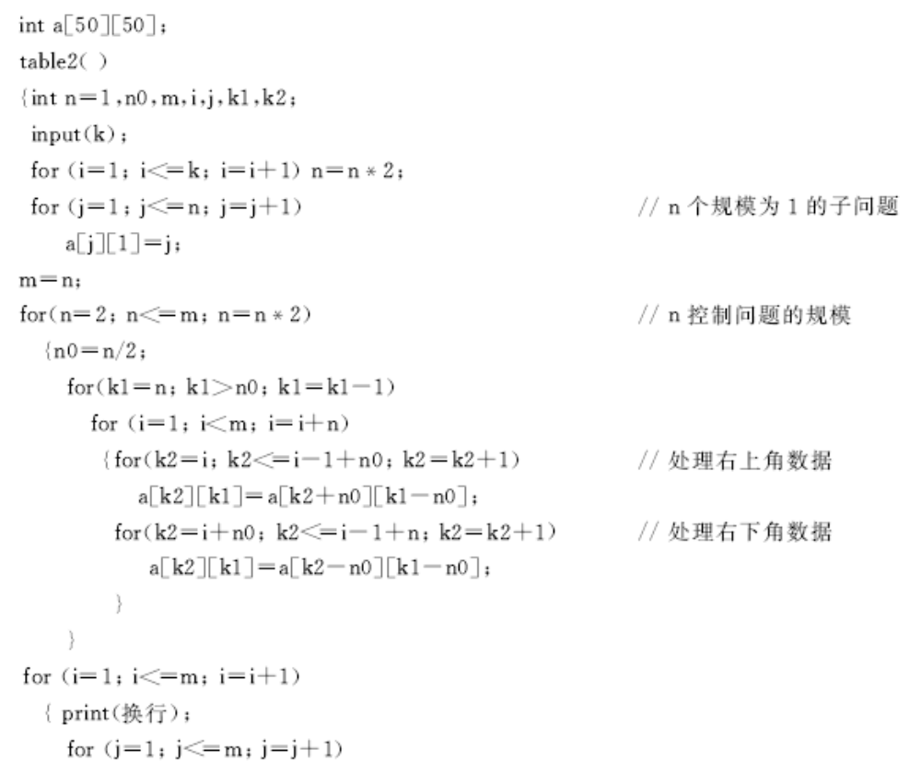
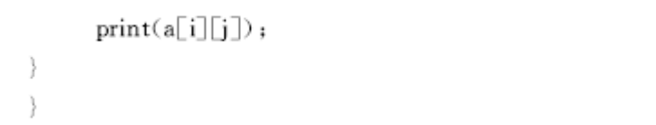


Slide 8
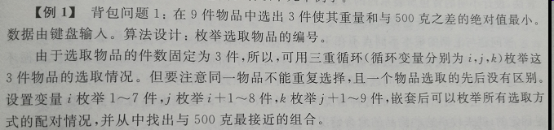
6.2背包问题
6.2.1 与利润无关的背包问题

Slide 9
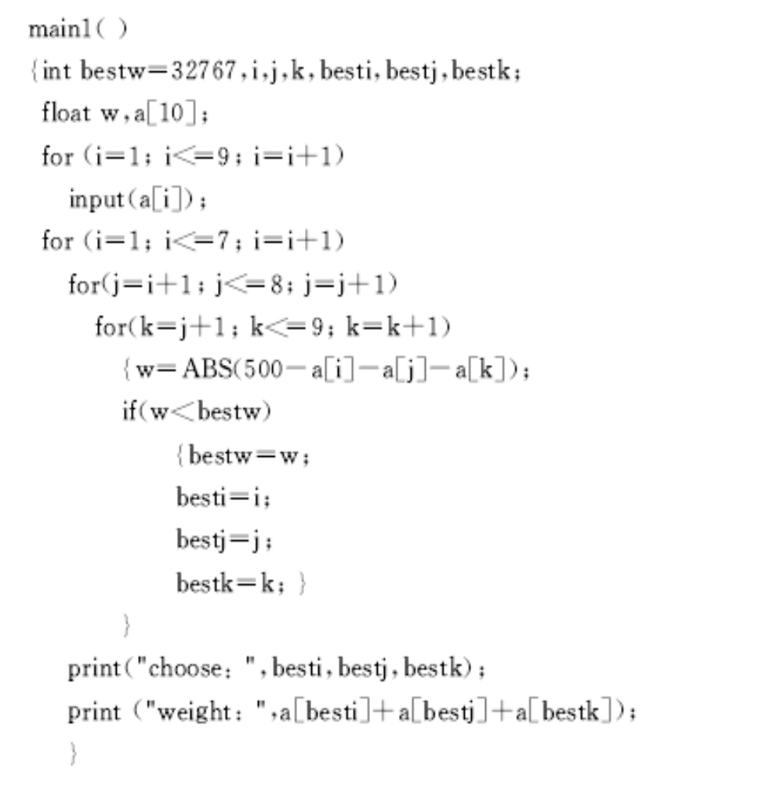
例1

Slide 10
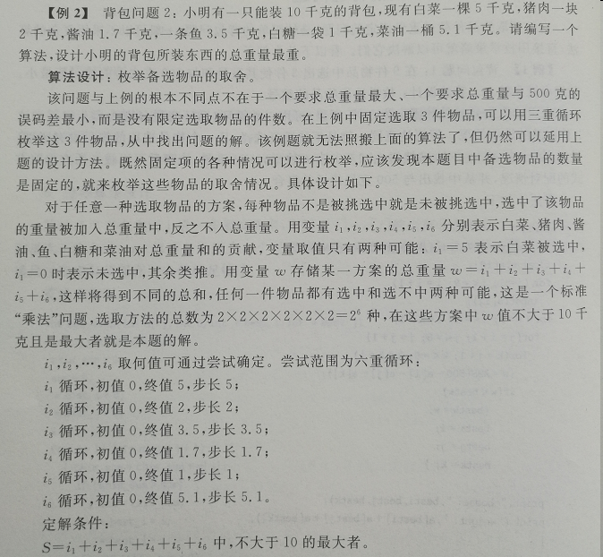
例2

Slide 11
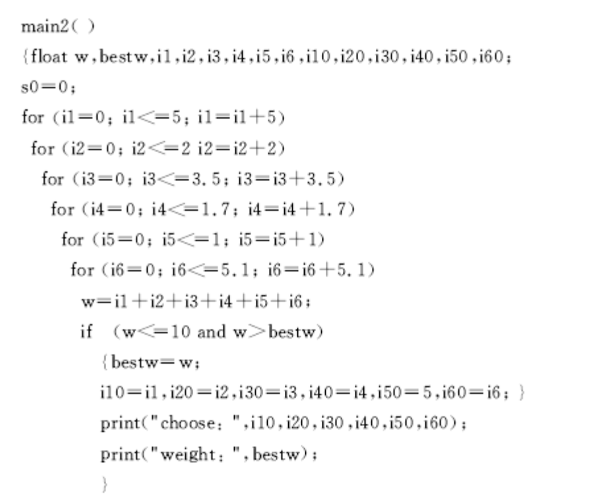
例2

Slide 12
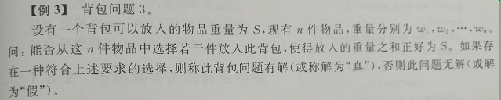

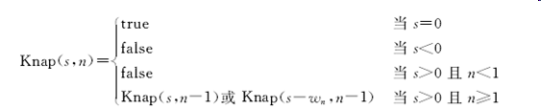
例3

Slide 13
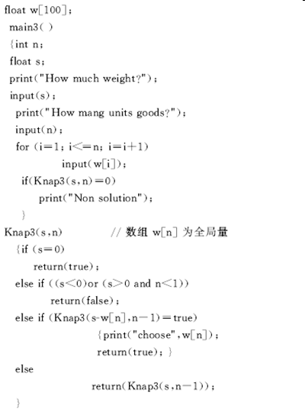
例3

Slide 14

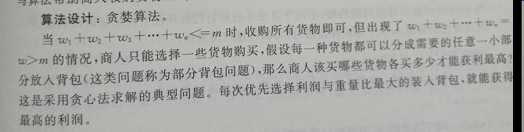
6.2.2 与利润有关的背包问题

Slide 15
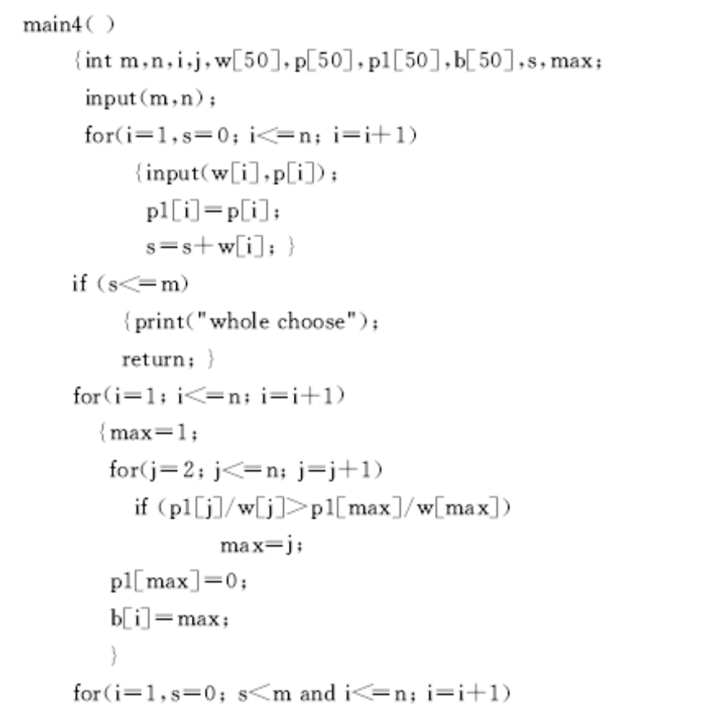
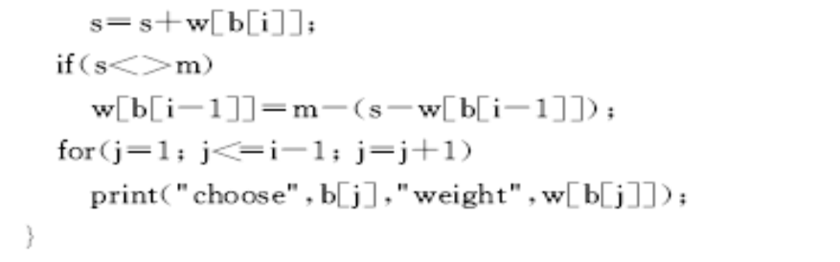
例4

Slide 16
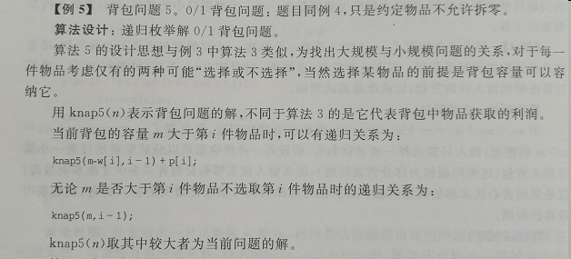
例5

Slide 17
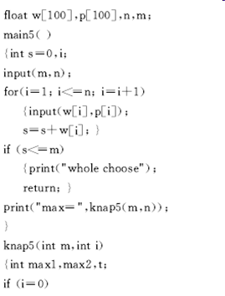
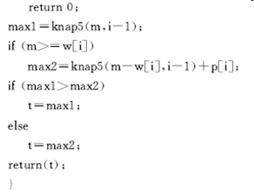
例5

Slide 18
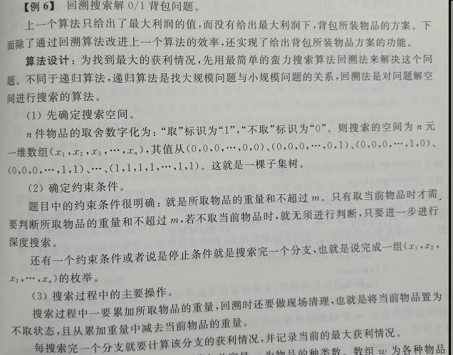
例6

Slide 19
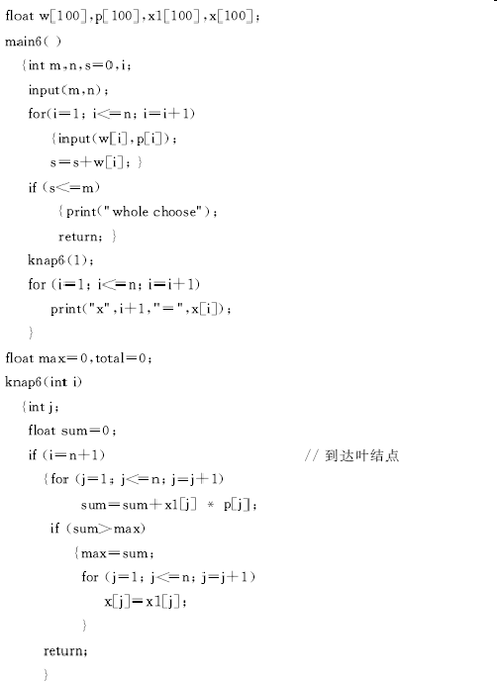
例6

Slide 20
